Slide 1
Деятельность мини-технопарка «Квантум» г.о.Октябрьск
Информация, отражающая работу
мини-технопарка
СП «ЦВР» ГБОУ СОШ №9
г.о. Октябрьск
за первое полугодие 2020-2021 учебного года

Slide 2
Перечень программ, реализуемых в рамках мини-технопарка
- § IT-квантум. Программирование на визуальном языке «Kodu game lab»
- § IT-квантум. Я инженер-конструктор
- § Робо VR
- § IT-квантум. Основы программирования на языке С#
-§ Робо Квантум
- § Робо Мастер (Старт)

Slide 3
Мероприятия, организуемые мини-технопарком

Slide 4
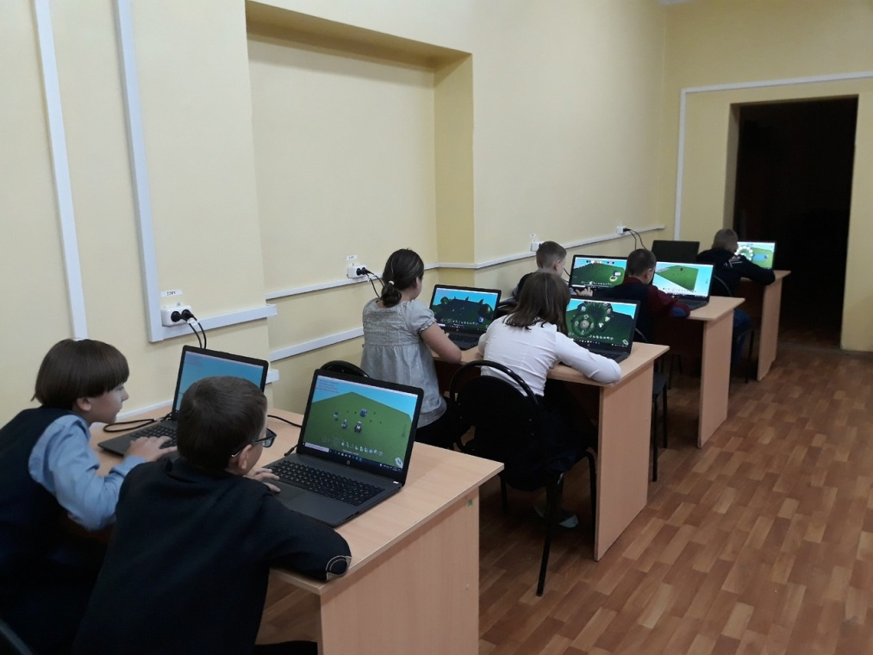
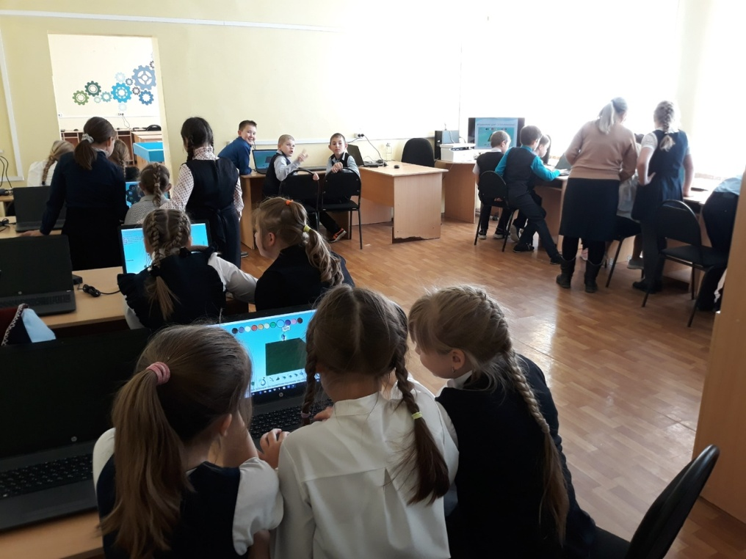
Проведение мастер-класса «Полоса препятствий» с созданием сюжета в 3D-игре программы «kodu game lab»

Slide 5
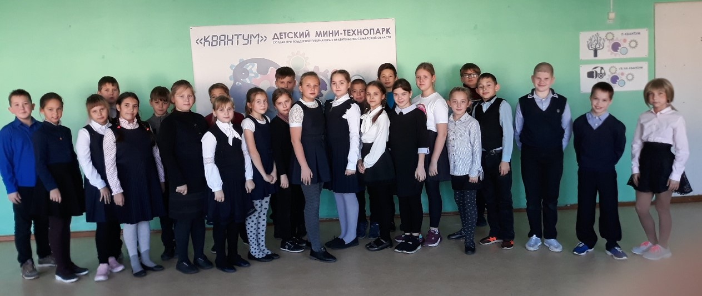
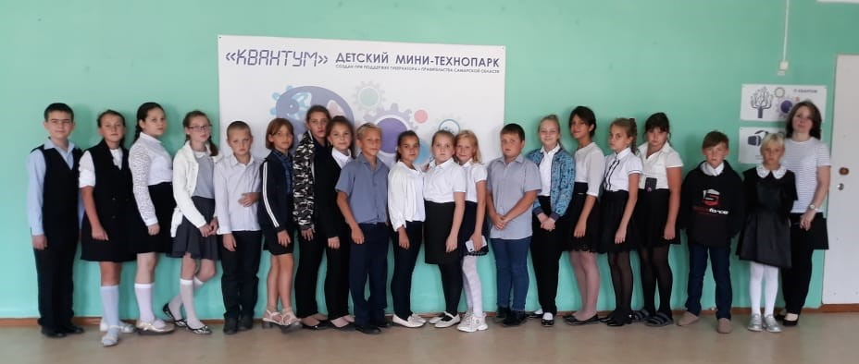
Экскурсии, которые включают рассказ и демонстрацию деятельности мини-технопарка с кратким посещением квантумов

Slide 6
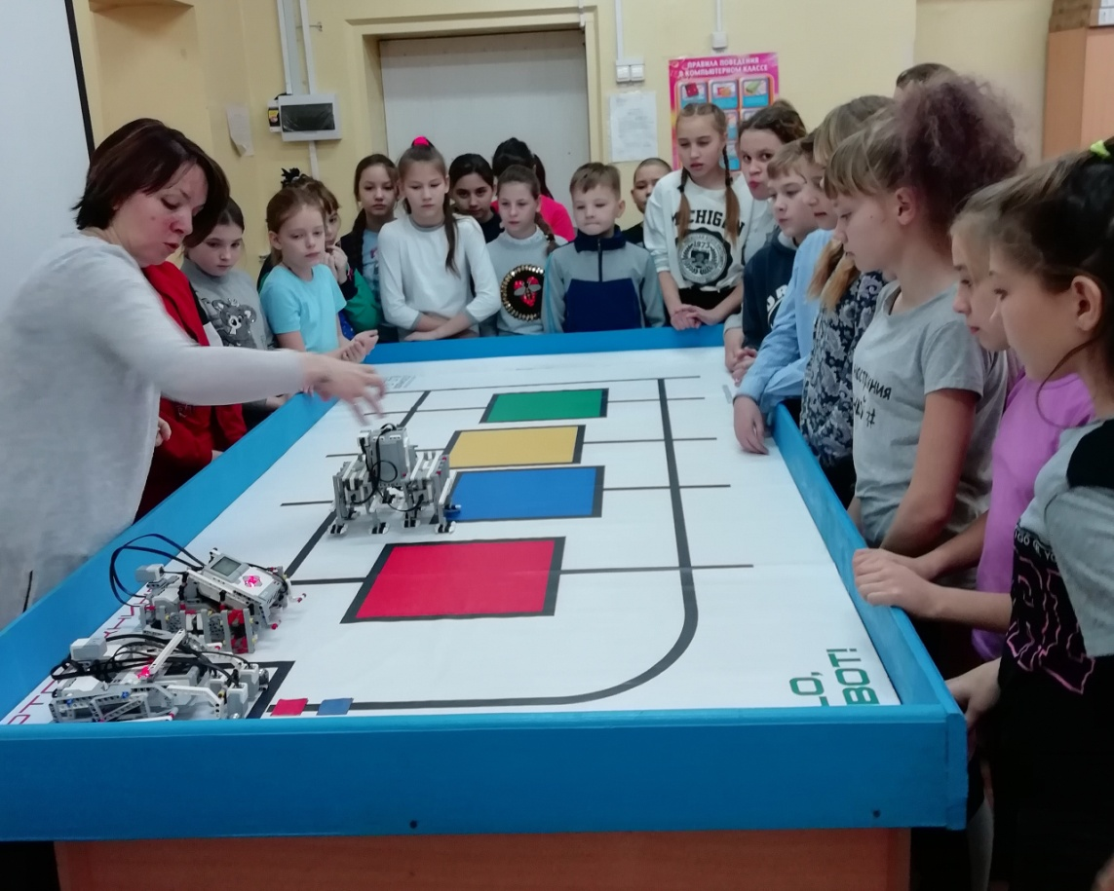
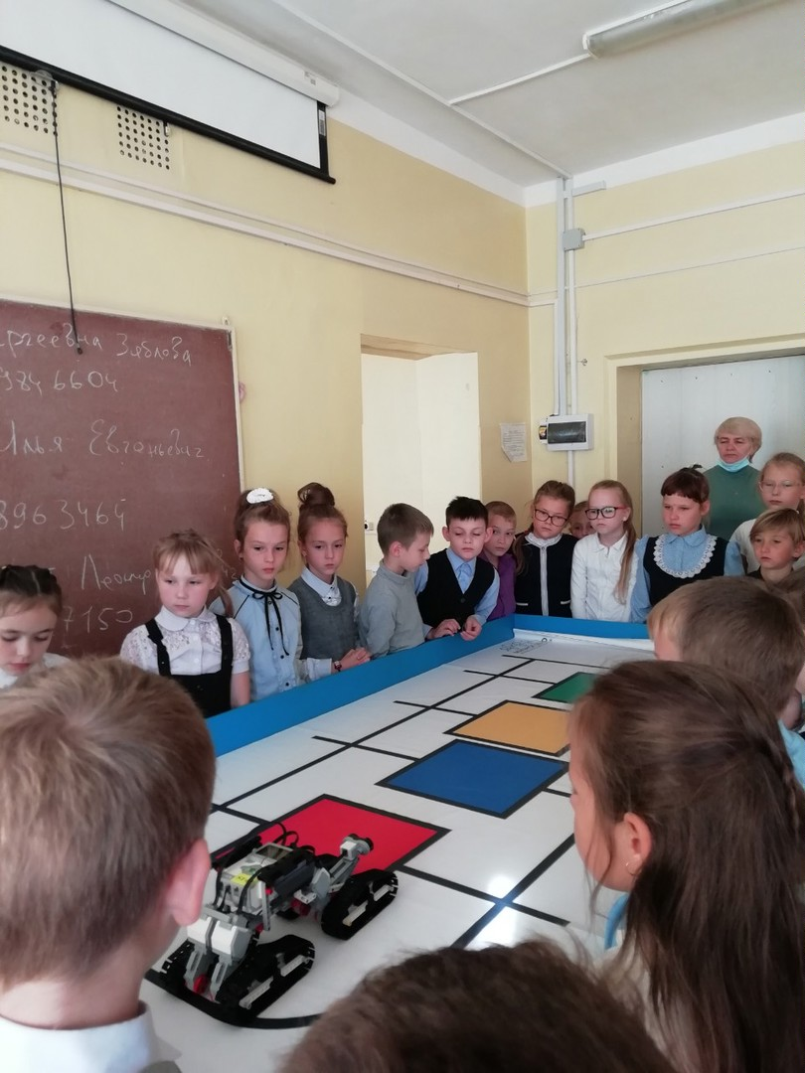
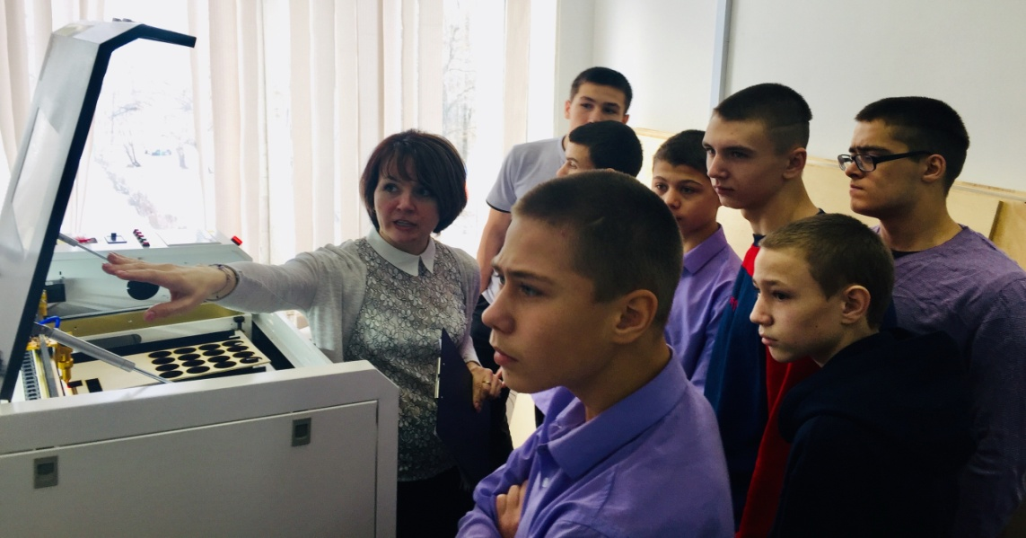

Slide 7
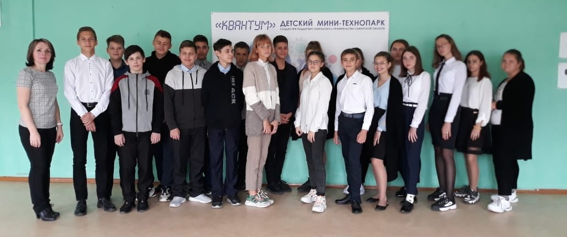
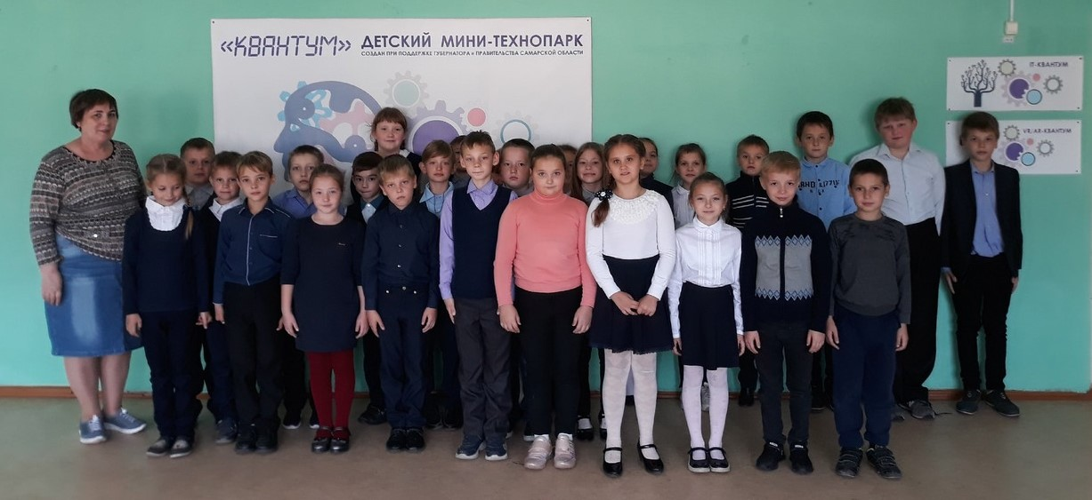

Slide 8
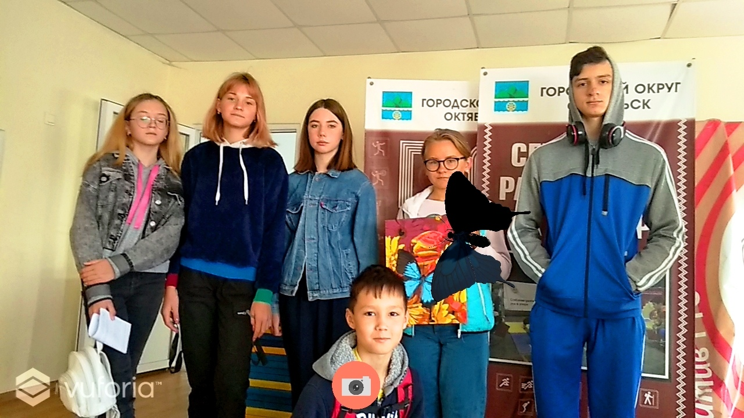
AR игра дополненной реальности «мир виртуальных животных»

Slide 9
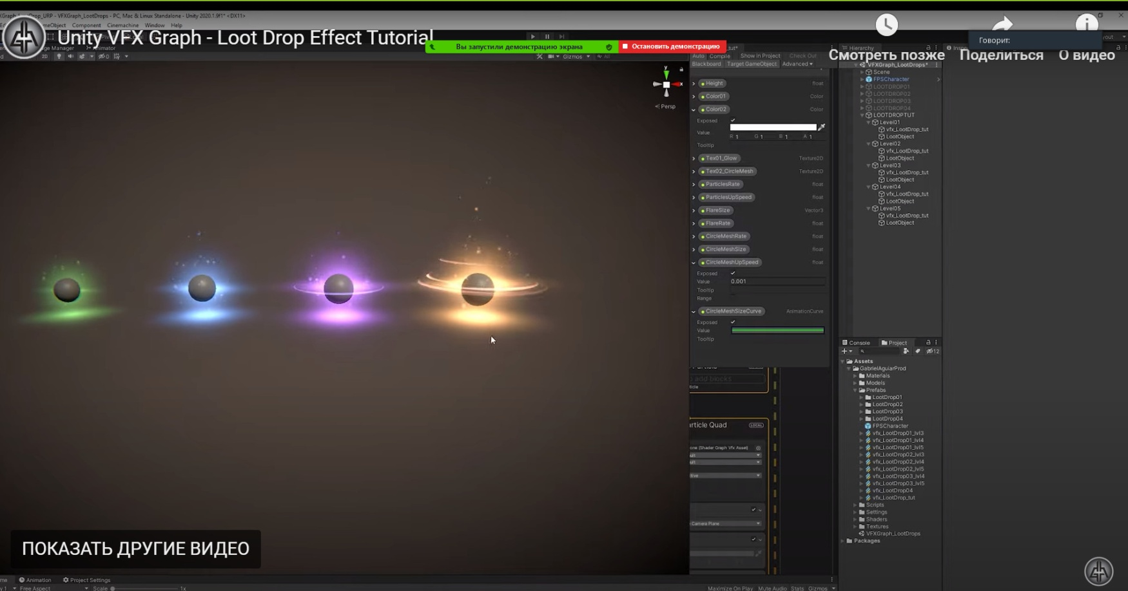
Мастер-класс «создаем эффект свечение с помощью vfx графа»

Slide 10
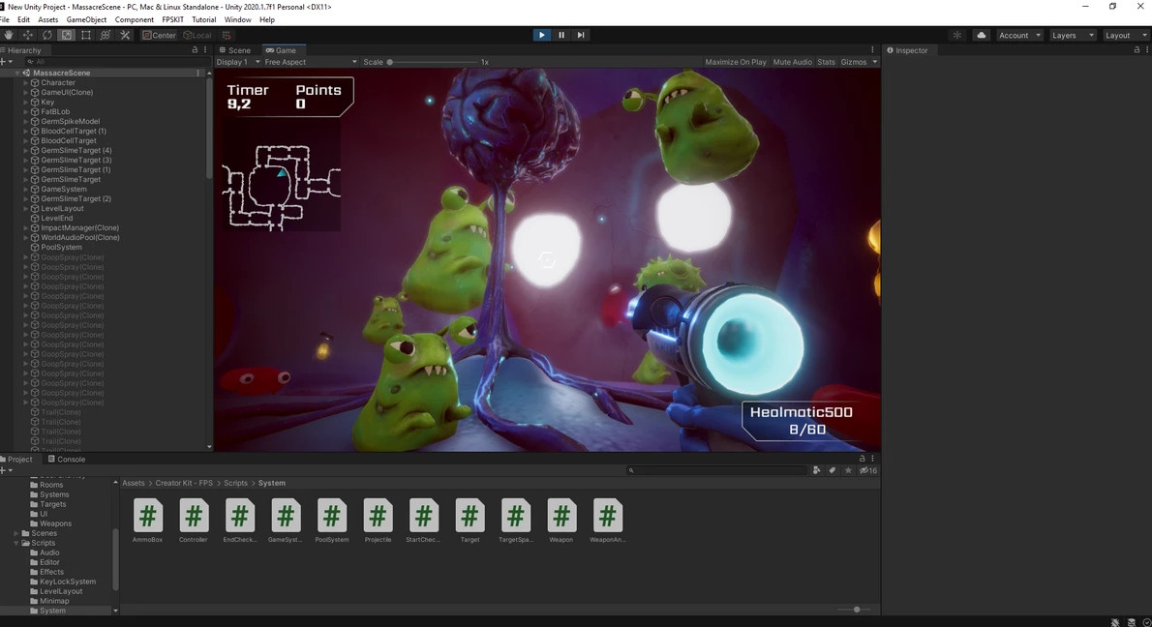
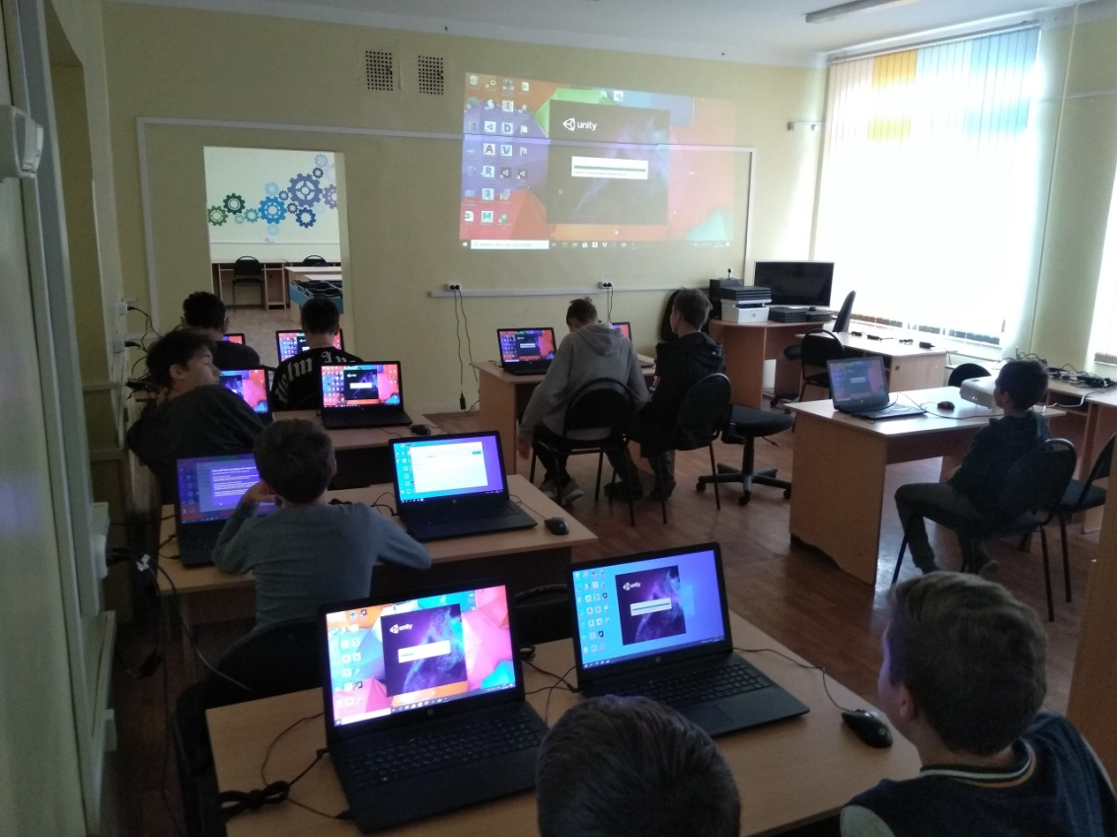
Прошла Беседа о правильных мерах по охране здоровья человека, а также программирование игры – шутер на Unity, где ребята в роли доктора боролись с болезнетворными бактериями.

Slide 11
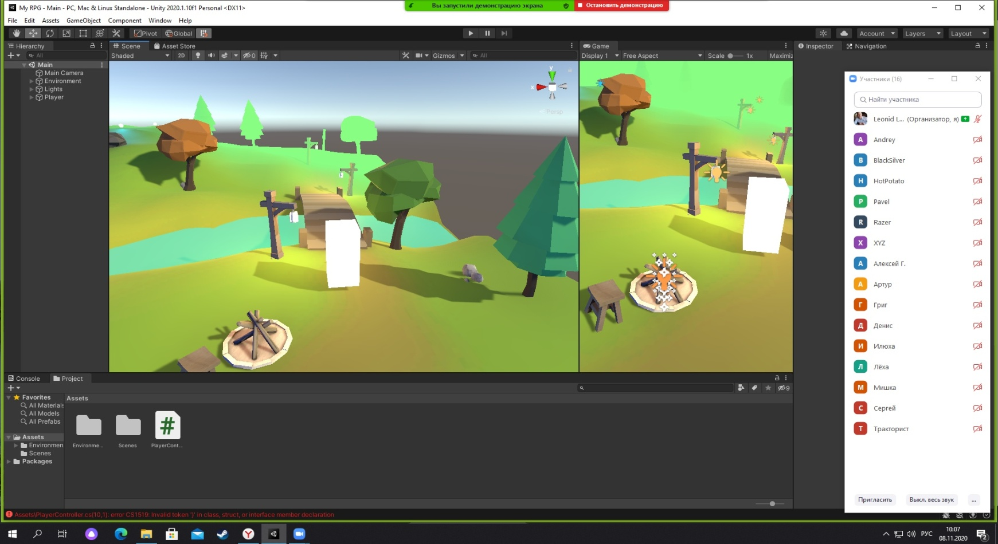
Онлайн-мероприятие на платформе Zoom – Осенний левел – дизайн в unity

Slide 12
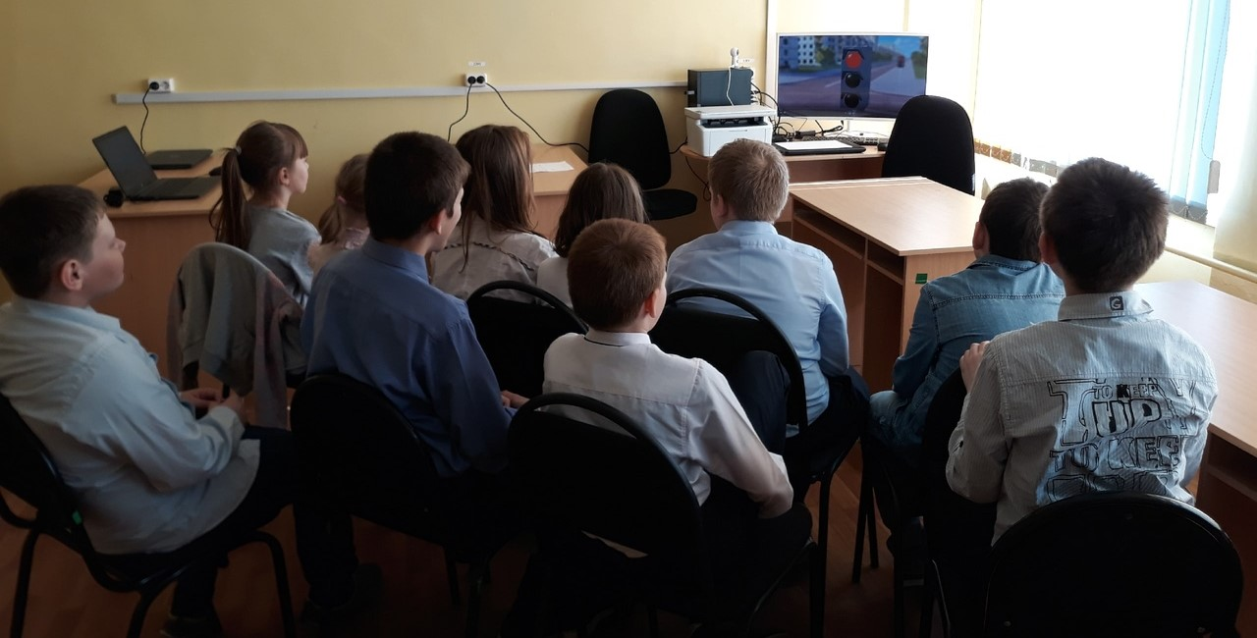
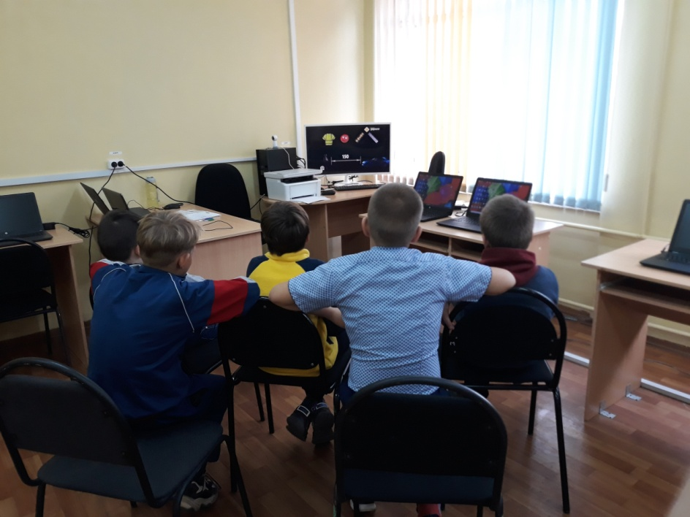
Мероприятия, направленные на предупреждение дорожно-транспортного происшествия с участием детей

Slide 13
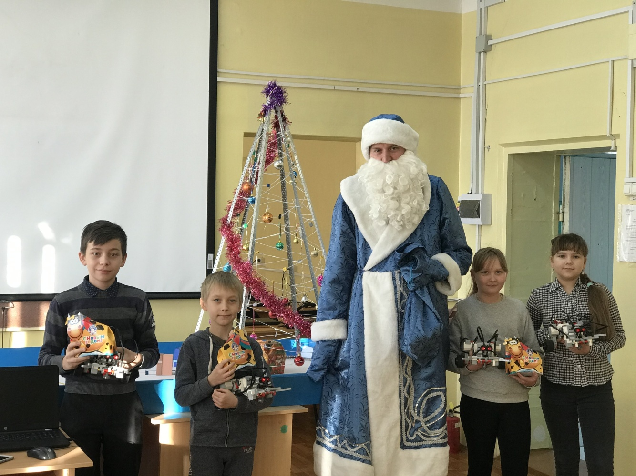
Мероприятие «помощники деда мороза», где ребята собирали робота для перевозки подарков

Slide 14
Мероприятия, в которых участвовали обучающиеся

Slide 15
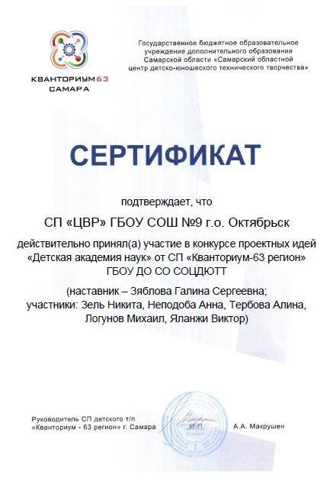
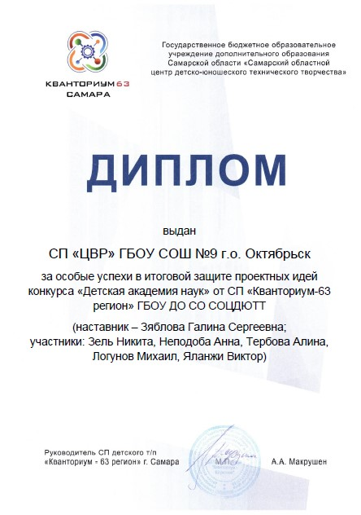

Slide 16
Проектная деятельность обучающихся

Slide 17
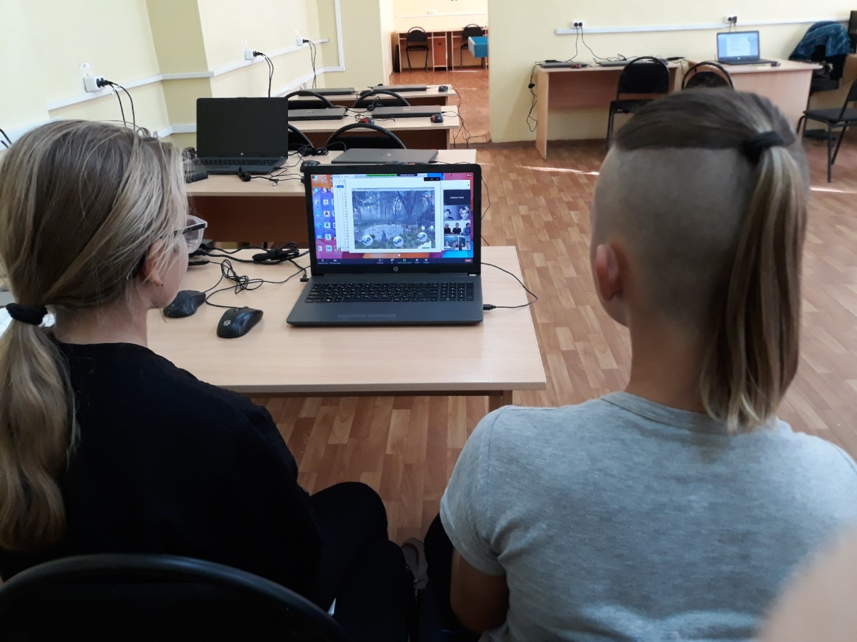
Мы продолжаем работу над проектами, встречи проходят онлайн и обсуждаются вопросы в мессенджерах

Slide 18
Планы на второе учебное полугодие и перспективы развития

Slide 19
- участие в конкурсах и фестивалях технической направленности - работа над проектами - мероприятия мини-технопарка, направленные на оздоровление, закаливание и правильное питание и профилактику безопасного движения - обучающие мастер-классы - занятия, посвященные праздникам: рождественское настроение в unity и kodu, AR-игра Виртуальный подарок на 8 марта, Робопарад на 9 мая, рыцарский роботурнир и другие.

